Slide 1

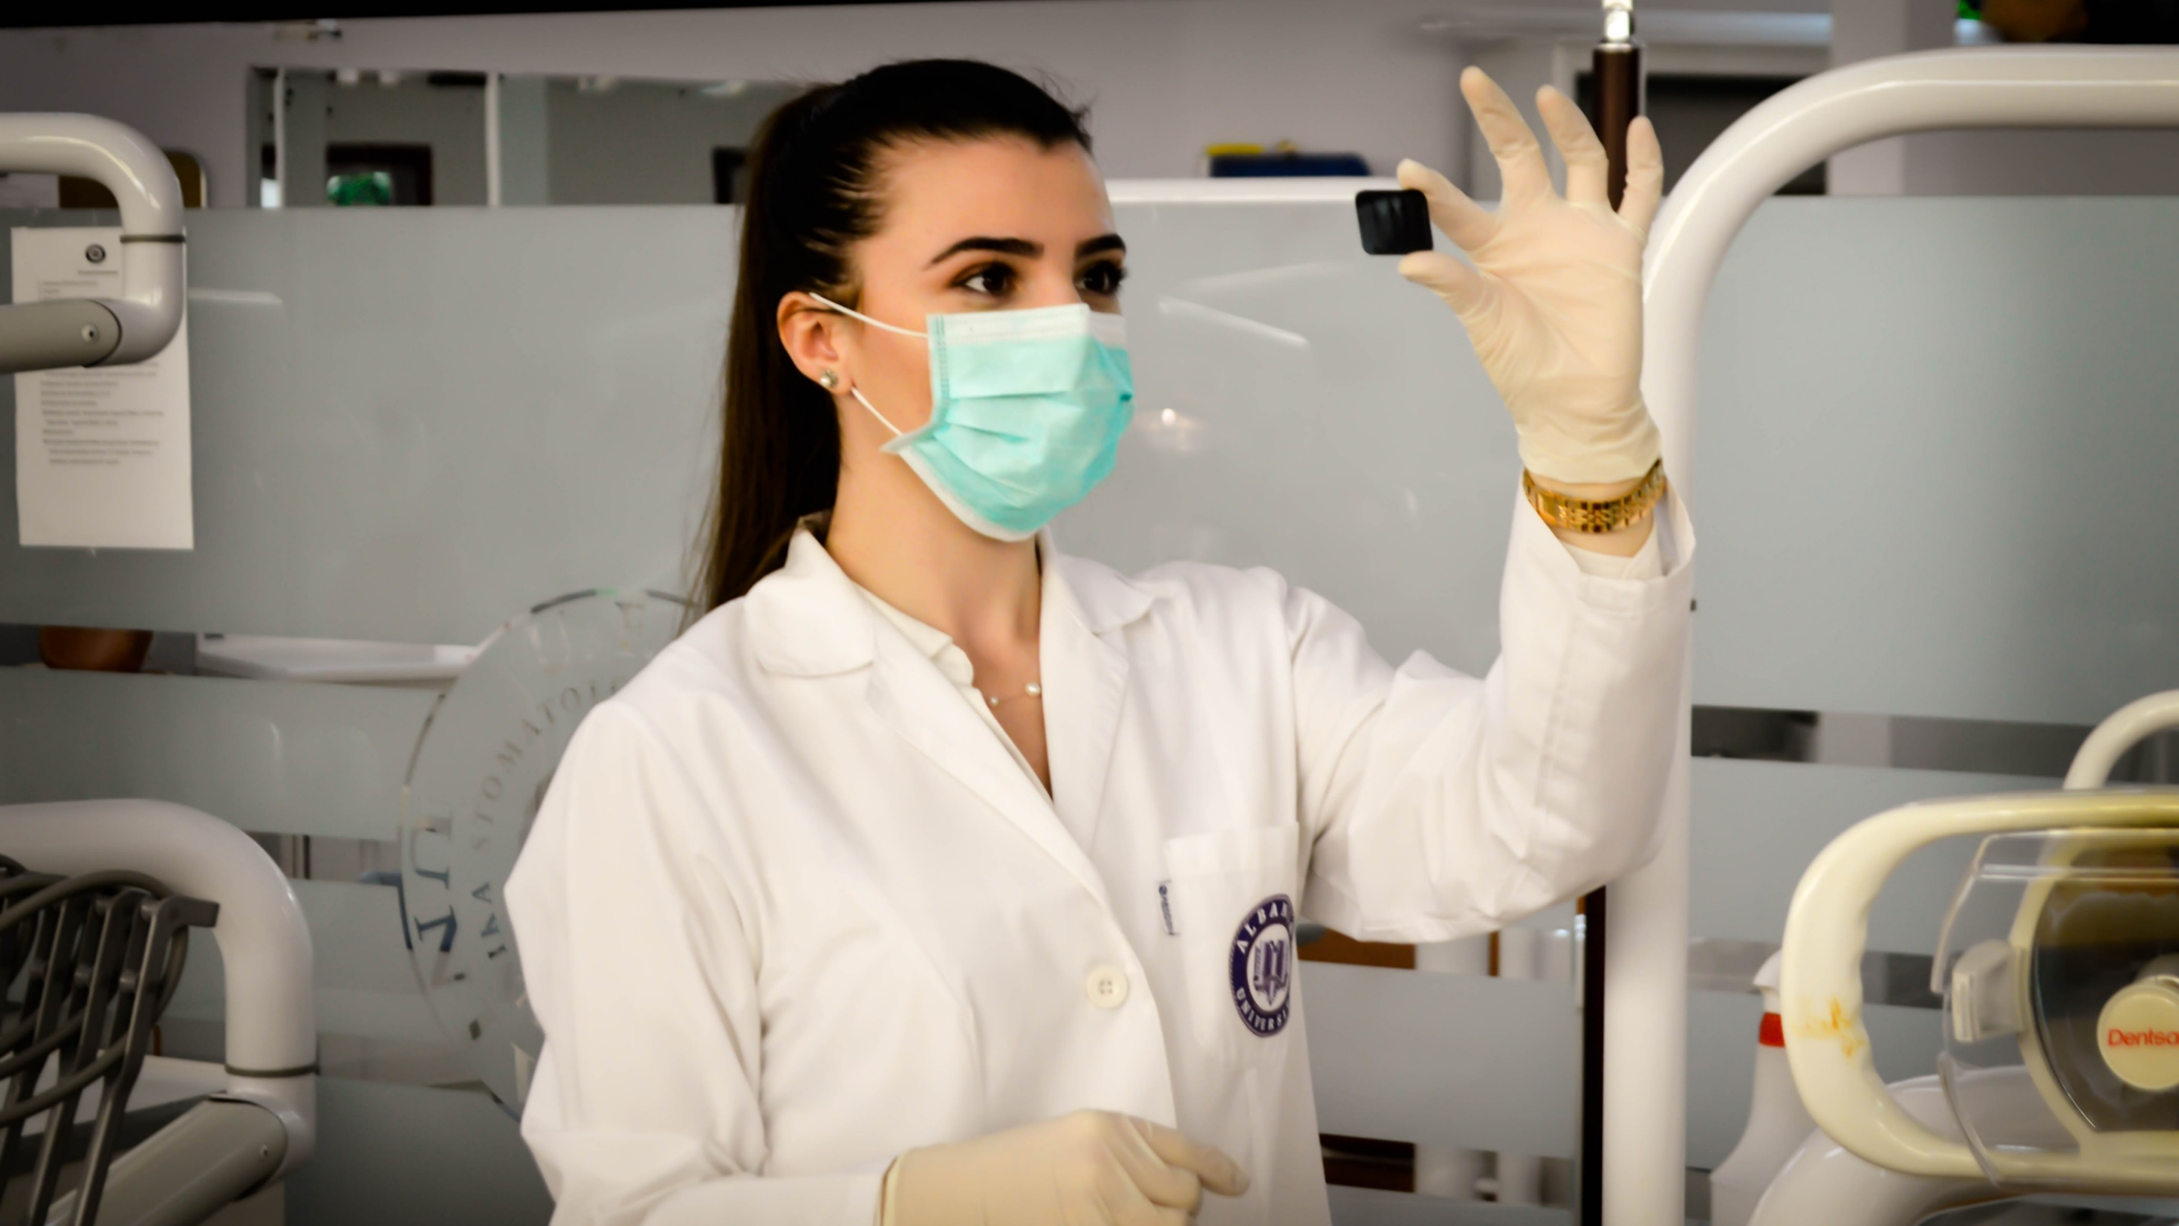
肿瘤大揭秘
肿瘤科：韩后松

Slide 2

PHASE
01
肿瘤的概述
PHASE
01

Slide 3
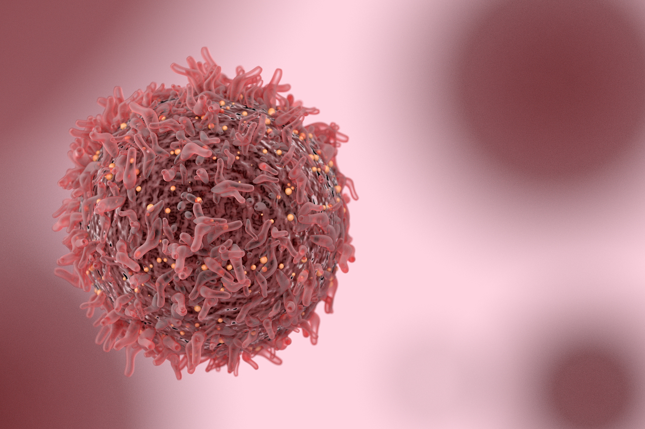
肿瘤 是机体在各种致癌因素作用下，局部组织的某一个细胞在基因水平上失去对其生长的正常调控，导致其异常增生而形成的。它们具有超过正常的增生能力，形成多余的组织。这种多余组织不是人体生存和维持生命所必需的，常常会对人体产生各种危害。医学家根据肿瘤对人体的危害程度将其分成两大类：良性肿瘤和恶性肿瘤。

Slide 4

肿瘤的分类
恶性肿瘤
良性肿瘤
恶性肿瘤的边界不规则，细胞生长迅速且不受控制，可入侵周围组织，并可通过血液或淋巴系统，扩散、转移到身体的其他部位。恶性肿瘤最常见的扩散、转移部位是肝脏、肺部、大脑和骨骼。恶性肿瘤需要及时治疗以避免扩散。
虽然恶性肿瘤比良性肿瘤往往生长得更快，也更危险，但有些良性肿瘤也会对人体产生严重伤害，如大脑中的良性肿瘤。
需要注意的是，有些恶性肿瘤不会形成实体肿瘤，如白血病。
根据肿瘤细胞来源，恶性肿瘤可以分为癌和肉瘤。上皮细胞来源的恶性肿瘤称为癌；间叶组织来源的恶性肿瘤称为肉瘤。
良性肿瘤是指那些停留在原发部位，不侵入周围组织或身体其他部位的肿瘤。良性肿瘤不会转移、扩散到局部结构或身体远处的部位；往往生长缓慢，边界清楚；不会对身体造成很大的危害；手术切除后复发的可能性不大。
不过，一些特殊类型的良性肿瘤可以转变为恶性肿瘤，例如，结直肠息肉，需要密切监测，及时手术切除。
肿瘤的分类
如：脂肪瘤、囊肿、平滑肌瘤、血管瘤、软骨瘤、
横纹肌瘤等
如：肺癌、肝癌、乳腺癌、甲状腺癌、软骨肉瘤、平滑肌肉瘤、绒毛膜癌等

Slide 5
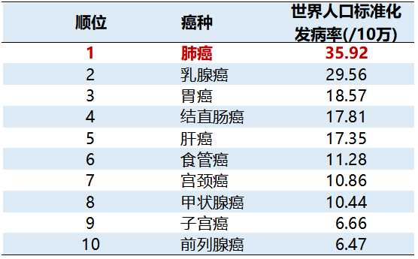
发病前十位！

Slide 6
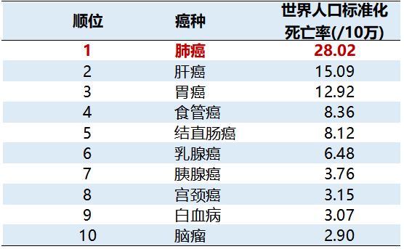
死亡前十位！

Slide 7
本研究全面描述了2015年中国癌症疾病负担
发病率城市高于农村；死亡率农村高于城市。
我国癌症发病首位：男性肺癌，女性乳腺癌。
2000-2015年中国癌症发病率与死亡率趋势
男性：肺癌一直维持在较高水平，胰腺癌、前列腺癌和白血病呈上升趋势
女性：肺癌、乳腺癌、宫颈癌、子宫癌和甲状腺癌呈上升趋势
肺癌仍是我国发病率和死亡率最高的癌症！！！
我国女性发病率前三位的是乳腺癌、肺癌、甲状腺癌，死亡率前三位是肺癌、胃癌、肝癌

Slide 8
PHASE
02
认识肺恶性肿瘤
PHASE
01

Slide 9

肺恶性肿瘤
肺癌或原发性支气管癌或原发性支气管肺癌是起源于呼吸上皮细胞的恶性肿瘤，是最常见的肺部原发性恶性肿瘤。根据组织病变可非为小细胞癌和非小细胞癌，发病高峰在55-65岁，男性多于女性。临床症状多隐匿，以咳嗽、咳痰、咯血和消瘦为主要表现，线影像学主要表现为肺部结节、肿块影等。由于75%的病人就诊时已是肺癌晚期，故其五年生存率低于20%
病因及发病机制：
肺癌的病因和发病机制迄今尚未明确，但有证据显示与下列因素有关。
(一)吸烟
吸烟是引起肺癌最常见的原因，约85%肺癌病人有吸烟史。吸烟20~30包(定义为每天1包吸烟史20~30年)者罹患肺癌的危险性明显增加。与从不吸烟者相比吸烟者发生肺癌的危险性平均高10倍，重度吸烟者可达10~25倍。已戒烟者罹患肺癌的危险性比那些持续吸烟者降低，但与从未吸烟者相比仍有9倍升高的危险，随着戒烟时间的延长,发生肺癌的危险性逐步降低。吸烟与肺癌之间存在着明确的关系,开始吸烟的年龄越小,吸烟时间越长,吸烟量越大，肺癌的发病率和死亡率越高。

Slide 10

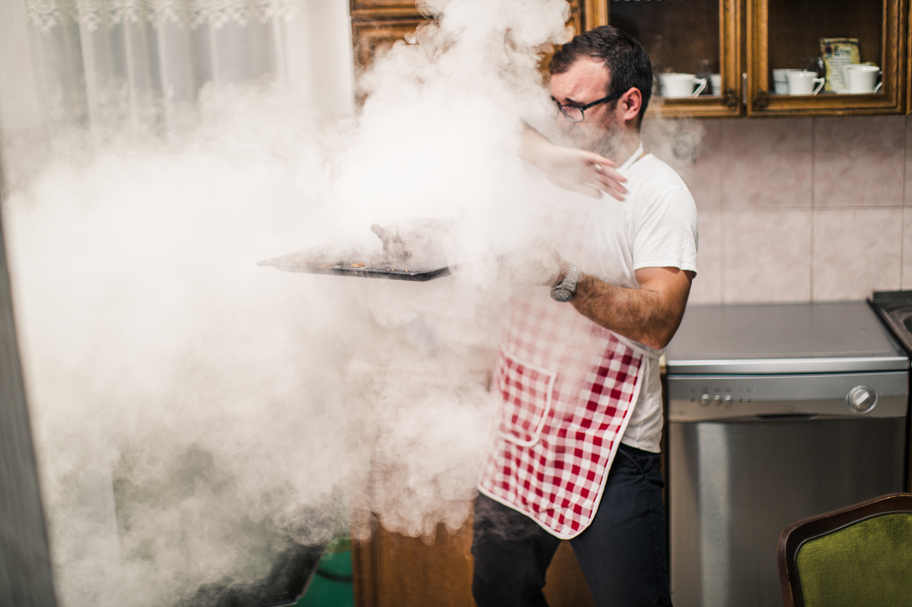
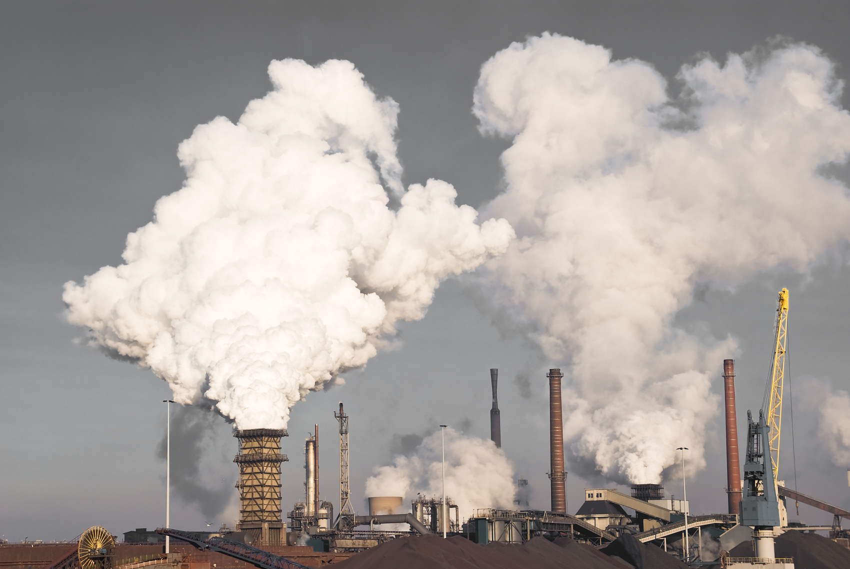
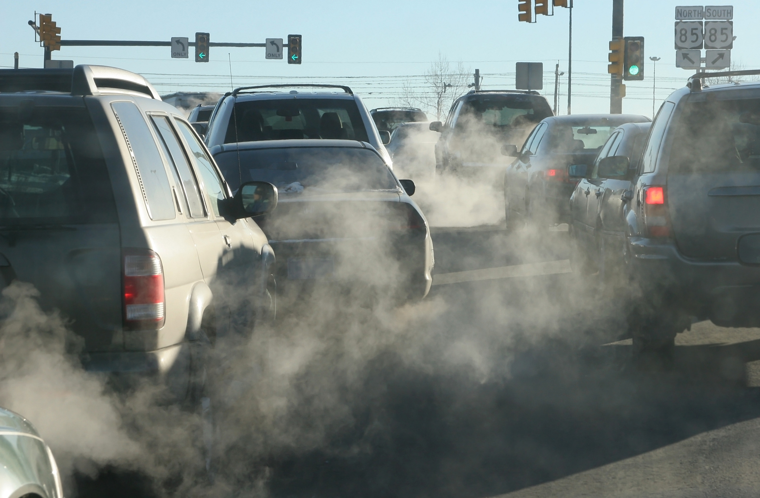
（二）空气污染
1.室外大环境污染 城市中的工业废气、汽车尾气、等都有致癌物，如氧化亚砷、NO、以及不燃的脂肪族碳氢化合物等，有资料显示，城市肺癌发病率高于农村。
2.室内小环境污染 室内被动吸烟，燃料燃烧和烹调过程中均可产生致癌物。室内接触煤烟或其不完全燃烧物为肺癌的危险因素,特别是对女性腺癌的影响较大。烹调时加热所释放出的油烟雾也是不可忽视的致癌因素。

Slide 11

（三）饮食与体力活动
有研究显示,水果和蔬菜的摄人量低肺癌发生的危险性升高。血清中胡萝卜素水平低的人,肺癌发生的危险性高。也有研究显示中、高强度的体力活动使发生肺癌的风险下降13%~30%。
（四）遗传和基因改变
遗传因素与肺癌的相关性受到重视。例如有早期肺癌(60岁前)家族史的亲属罹患肺癌的危险性升高2倍;同样的香烟暴露水平女性发生肺癌的危险性高于男性。肺癌可能是外因通过内因而发
病的,外因可诱发细胞的恶性转化和不可逆的基因改变包括原癌基因的活化、抑病基因(P53基因）的失活和细胞凋亡的抑制从而引起肿瘤细胞的产生。

Slide 12
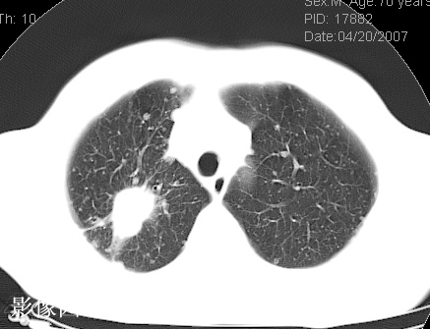
肺癌的分类
（一）按解剖学分类:
1.中央型肺癌：发生段及癌鳞状上细胞癌和小细胞肺癌较多见。
2.周围型癌发生段气下癌,以腺癌较多见。
（二）按组织病理学分类
分为非小细胞肺癌和小细胞肺癌两大类,其中,非小细胞肺癌最为常见,约占肺癌总发病率的85%。
非小细胞肺癌
1)鳞状上皮细胞癌(简称鳞癌):多起源于段或亚段的支气管黏膜,并有向管腔内生长的倾向,早期常引起支气管狭窄,导致肺不张或阻塞性肺炎。癌组织易变性、坏死形成空洞或癌性肺脓肿。常见于老年男性。一般生长较慢,转移晚,手术切除机会较多,5年生存率较高,但对化疗和放疗敏感性不如小细胞肺癌。
2)腺癌是肺癌最常见的类型。女性多见，主要起源于支气管黏液腺可发生于细小支气管或中央气道,临床多表现为周围型。由于腺癌富含血管局部浸润和血行转移较早,易累及胸膜引起胸腔积液。

Slide 13
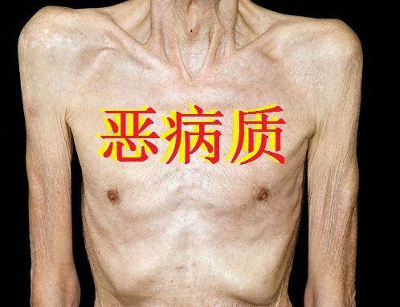
临床表现：临床表现与肿瘤大小、类型、发展阶段所在部位、有无并发症或转移有密切关系。5%~15%的病人无症状,仅在常规体检、胸部影像学检查时发现。其余病人或多或少地表现与肺癌有关的症状与体征。
(一)原发肿瘤引起的症状和体征
1咳嗽；为早期症状,常为无痰或少痰的刺激性干咳，当肿瘤引起支气管狭窄后可加重嗽。多为持续性，呈高调金属音性咳嗽或刺激性咳。黏液型腺癌可有大量黏液痰。伴有继发感染时痰量增加,且呈黏液脓性。
2.痰血或咯血；多见于中央型，癌肿瘤向管腔内生长者可有歇或持续性痰中带血如果表面糜烂严重侵蚀大血管,则可引起大咯血。
3.气短或喘鸣：肿瘤向气管支气管内生长引起部分气道阻塞或转移到肺门淋巴结致使肿大的淋巴结压迫主支气管时可有呼吸困难、气短、喘息等表现。
4.胸痛:可有胸部隐痛，与肿瘤转移和侵犯胸壁有关
5.发热：肿瘤组织坏死可引起，多数是由于肿瘤阻塞引起阻塞性肺炎，抗生素治疗后无效。
6.消瘦：恶性肿瘤的常见表现，晚期由于肿瘤毒素及感染、疼痛所致食欲减退，可表现为消瘦或恶病质。

Slide 14



1.影像学检查
X线检查；目前只作为筛查的工具，凡是胸片发现或临床怀疑肺癌但X线检查阴性的或可以者应进一步行CT检查。
01
CT检查：是目前肺癌诊断和鉴别诊断、肺癌分期、肺癌治疗后随诊的最主要和最常用的方法
02
MR（磁共振）：肺癌MR成像临床价值有限，具有对软组织对比度高，不使用造影剂的优点，主要用于判断肿瘤的浸润情况和肿瘤与血管的关系及淋巴结的情况等
03

Slide 15
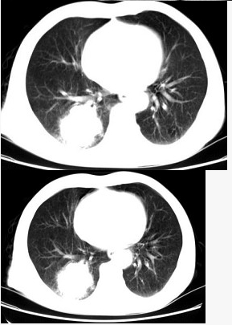
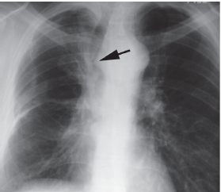
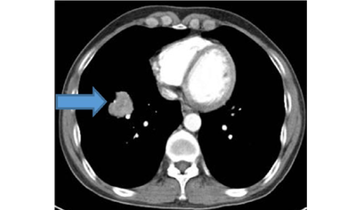

Slide 16


2.病理内镜检查
痰脱落细胞学检查重要诊断方法之一。要提高痰检阳性率必须获得气道深部的痰液,及时送检,至少送检3次以上。敏感性<70%,但特异性高。
01
胸腔积液细胞学检查有胸腔积液的病人，可抽液找癌细胞,检出率40%~90%。多次送检可提高阳性率。
02
支气管镜:诊断肺癌的主要方法之一对于中央型肺癌,直视下组织活检家细胞刷刷检诊断阳性率可达90%左右。
03
胸腔镜：用于经气镜等方法无法取得病理标本的胸膜下病变,并可观察胸膜有无转移病变。
04
纵隔镜:可作为确诊肺癌和手术前评估淋巴结分期的方法。
05

Slide 17
3.针吸活检
经胸壁穿刺肺活检:在X线透视胸部CT或超声引导下可进行病灶针吸或切割活检。创伤小、操作简便可迅速获得结果。
01
浅表淋巴结活检:锁骨上或腋窝肿大的浅表淋巴结可做针吸活检,也可手术淋巴结活检或切除，操作简便，可在门诊进行。
02
闭式胸膜针活检：对胸膜结节或有胸腔积液的病人也可得到病理诊断。
03
开胸肺活检：若经上述多项检查仍能明确诊断可考虑开胸肺活检。必须根据病人的年龄、肺功能等仔细权衡利弊后决定。
04

Slide 18
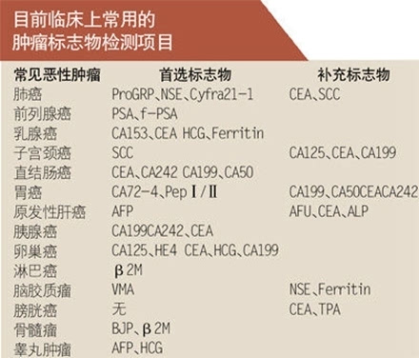
4.肿瘤标志物检测
迄今尚无诊断敏感性和特异性高的肿瘤标志物。癌胚抗原(CEA)神经特异性烯醇酶(NSE)、细胞角蛋白19片段(CYFRA21-1)和胃泌素释放肽前体(ProGRP)检测或联合检测时对肺癌的诊断和病情的监测有一定参考价值。

Slide 19

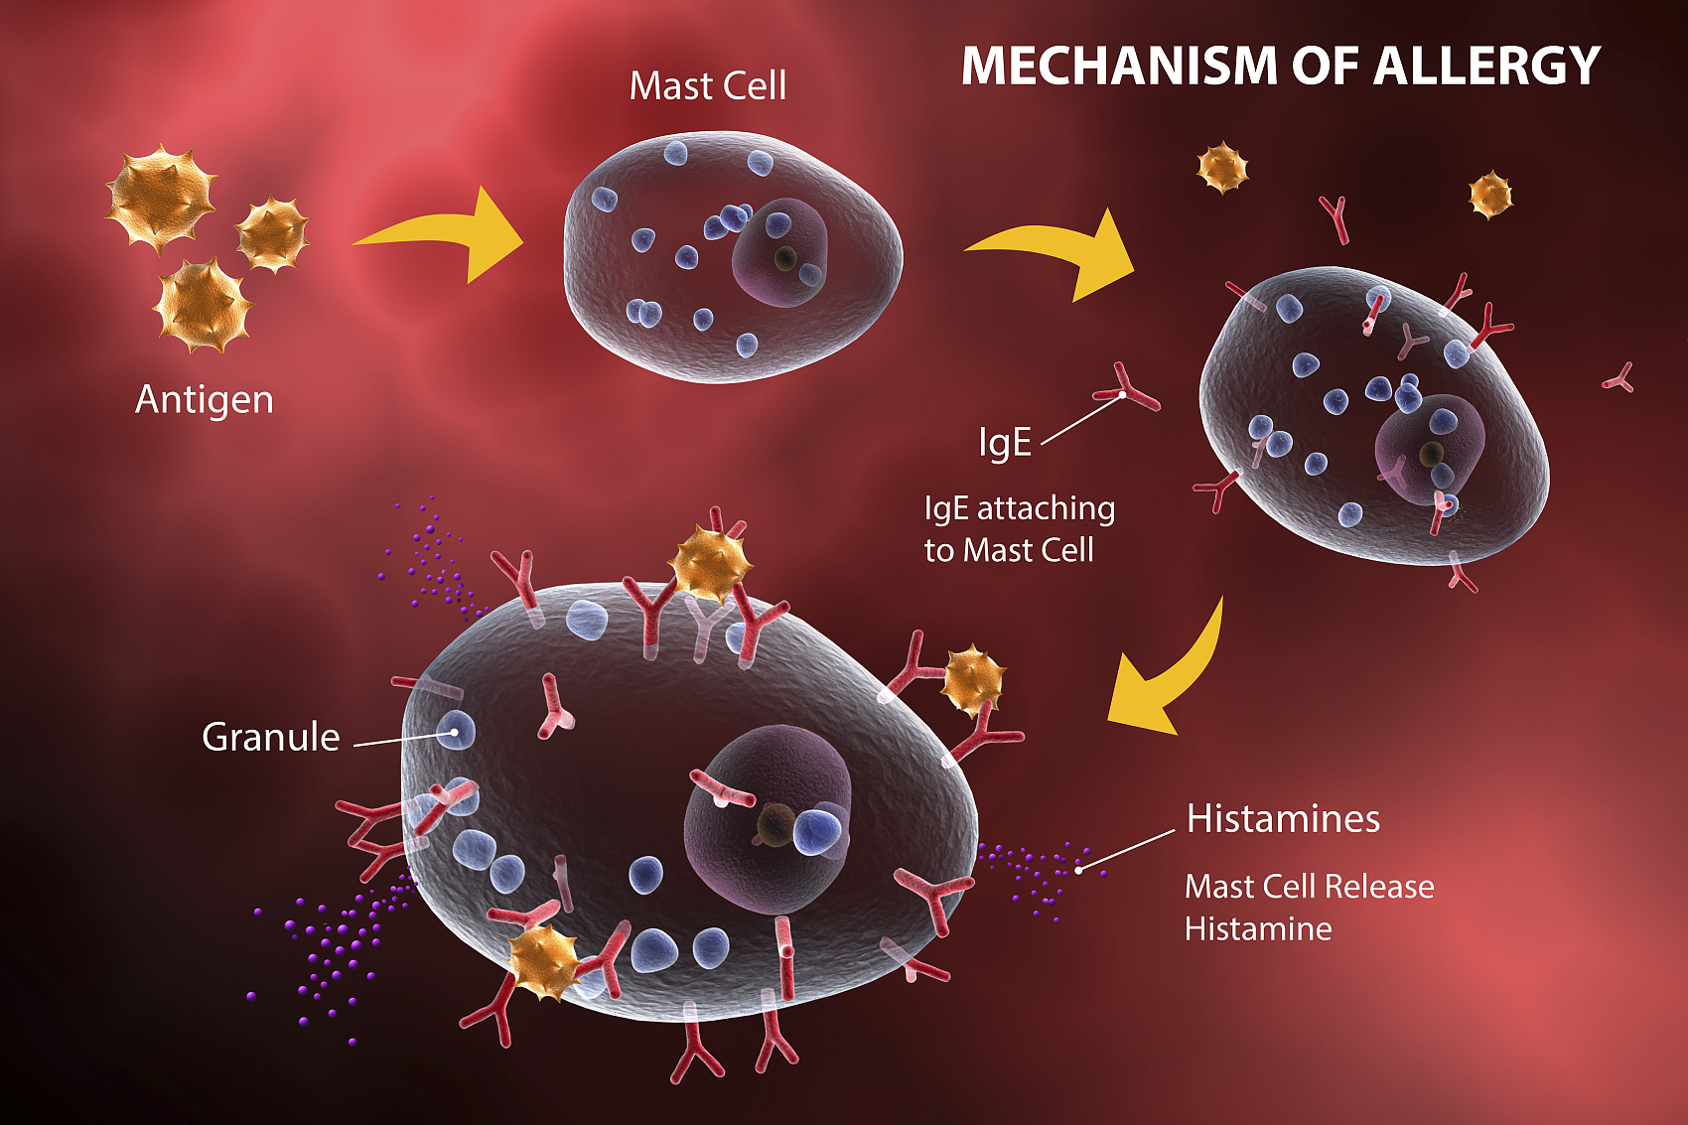

5.肿癌的基因诊断及其他
肺癌的发生认为是由于原癌基因的激活和抑癌基因的缺失所致,因此癌基因产物如c-myc基因扩增,ras基因突变,抑癌基因Rb、p53异常等有助于诊断早期肺癌。同时，基因检测可识别靶向药物最佳用药人群。目前主要检测NSCLC病人EGFR基因突变间变性淋巴瘤激酶(ALK)融合基因和 ROS1融合基因重排等。还可检测耐药基因如GFR耐药突变的T790MC797S等。抗程序性细胞死亡蛋白配体-1(PD-L1)免疫组化检测可筛选对免疫检查点抑制剂(immune-checkpoint-inhibitor)可能获益的NSCLC病人。

Slide 20
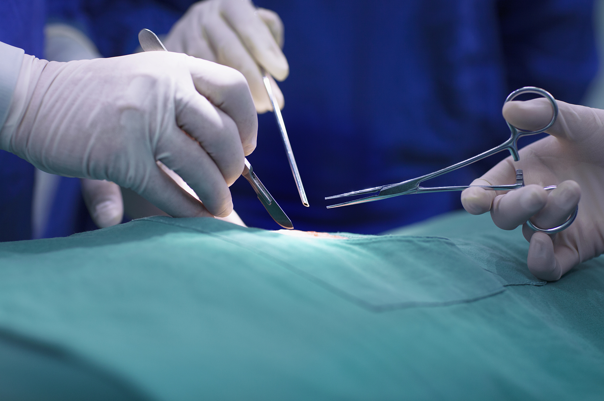
（一）手术治疗
手术治疗是早期肺癌的最佳治疗方法分为根治性与姑息性手术，应当力争根治性切除,以期达到切除肿瘤,减少肿瘤转移和复发的目的；并可进行TNM分期,指导术后综合治疗。
1.NSCLC主要适于I期及Ⅱ期病人，根治性性手术切除是首选的治疗手段，T₃N₁和T₁₋₃N₂的ⅢA期病人需通过多学科讨论采取综合治疗的方法,包括手术治疗联合术后化疗或序贯放化疗,或同步放化疗等。除了I期外Ⅱ~Ⅱ期肺癌根治性手术后需术后辅助化疗。术前化疗(新辅助化疗可使原先不能手术的病人降低TNM分期而可以手术。术后根据病人最终病理TNM分期切缘情况。选择再次手术、术后辅助化疗或放疗。
2.SCLC90%以上就诊时已有胸内或远处转移一般不推荐手术治疗。少数患者可做肺叶切除和淋巴结清扫，但一般术后均需要采用药物化疗治疗4-6疗程。

Slide 21

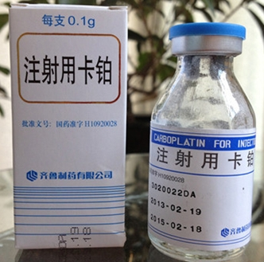
（二）药物治疗
主要包括化疗和靶向治疗，主要用于肺癌晚期或复发病人的治疗。化疗还可用于手术后病人的辅助化疗、术前新辅助化疗及联合放疗的综合治疗等。
化疗应当严格掌握适应证，充分考虑病人的疾病分期、体力状况，自身意愿，药物不良反应，生活质量等,避免治疗过度或治疗不足。常用的药物包括铂类(顺铂、卡铂)吉西他滨、培美曲塞、紫杉类(紫杉醇、多西他赛)、依托泊苷等。目前一线化疗推荐含铂的两药联合方案,二线化疗推荐多西他赛或培美曲塞单药治疗。一般治疗2个周期后评估疗效，密切监测及防治不良反应并酌情调整药物和(或)剂量。
靶向治疗是以肿瘤组织或细胞的驱动基因变异以及肿瘤相关信号通路的特异性分子为靶点利用分子靶向药物特异性阻断该靶点的生物学功能，选择性地逆转肿瘤细胞的恶性生物学行为,从而达到抑制肿瘤生长甚至使肿瘤消退的目的。目前靶向治疗主要应用于腺癌病人，例如厄洛替尼、吉非替尼、阿法替尼、奥希替尼等可用于一线治疗或化疗后的维持治疗，可延长病人的生存期。靶向治疗成功的关键是选择特异性的标靶人群。此外，以肿瘤血管生成为靶点的贝伐珠单抗联合化疗能明显提高晚期NSCLC的化疗效果并延长肿瘤进展时间。采用针对免疫检查点PD-L可抑制PD-1与肿瘤细胞表面的PD-L1结合，产生一系列抗肿瘤的免疫作用，也有一定的治疗效果。

Slide 22
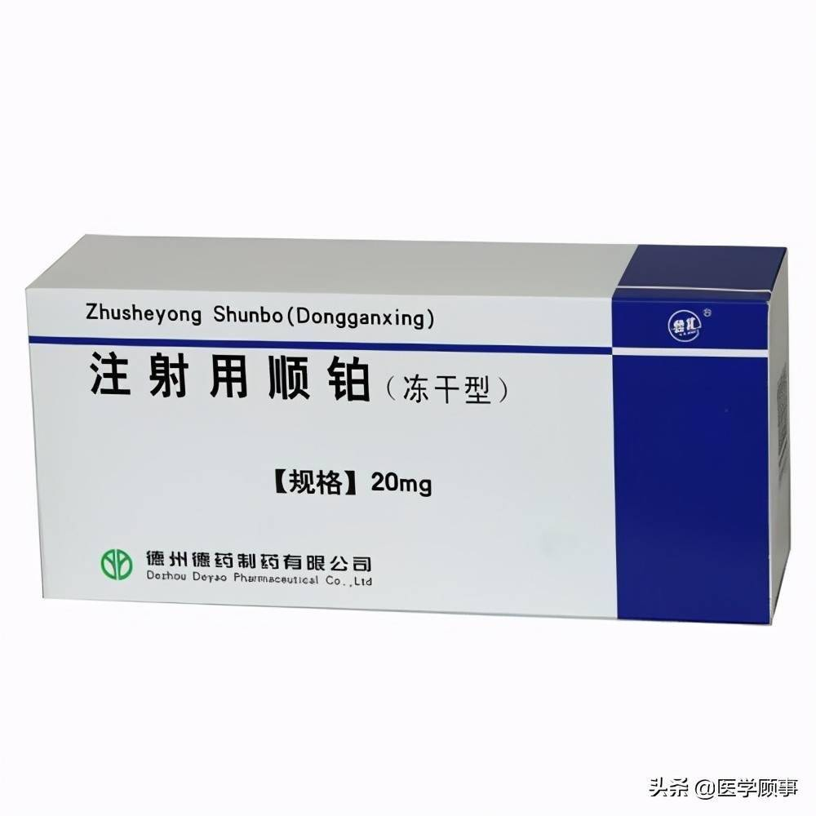





Slide 23
（三）放射治疗（放疗）
放疗可分为根治性放疗、姑息性放疗、辅助放疗新辅助化放疗和预防性放疗等。
根治性放疗：用于病灶局限、因解剖原因不便手术或其他原因不能手术者若辅以化疗可提高疗效;
姑息性放疗：目的在于抑制肿瘤的发展延迟肿瘤扩散和缓解症状,对肺癌引起的顽固性咳嗽、咯血、肺不张、上腔静脉阻塞综合征有肯定疗效，也可缓解骨转移性疼痛和脑转移引起的症状。
辅助放疗：适用于术前放疗术后切缘阳性的病人。
预防性放疗：适用于全身治疗有效的小细胞肺癌病人全脑放疗。
放疗通常联合化疗治疗肺癌，因分期治疗目的和病人一般情况的不同联合方案可选择同步放化疗、序贯放化疗。接受放化疗的病人,潜在毒副反应会增大应当注意对肺、心脏、食管和脊髓的保护;治疗过程中应当尽可能避免因毒副反应处理不当导致放疗的非计划性中断。
肺癌对放疗的敏感性，以SCLC为最高，其次为鳞癌和腺癌，故照射剂量以SCLC最小，腺癌最大一般40~70Gy为宜，分5~7周，照射常用的放射线有“60Co-γ线，电子束β线和中子加速器等。应注意减少和防止白细胞减少放射性肺炎和放射性食管炎等放疗反应。对全身情况太差有严重心、肺肝、肾功能不全者应列为禁忌。现在一般多使用更安全、先进的技术如三维适形放疗技术(3D CRT)和调强放疗技术(IMRT)等。

Slide 24

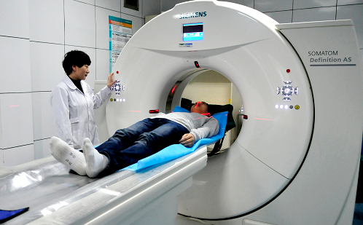
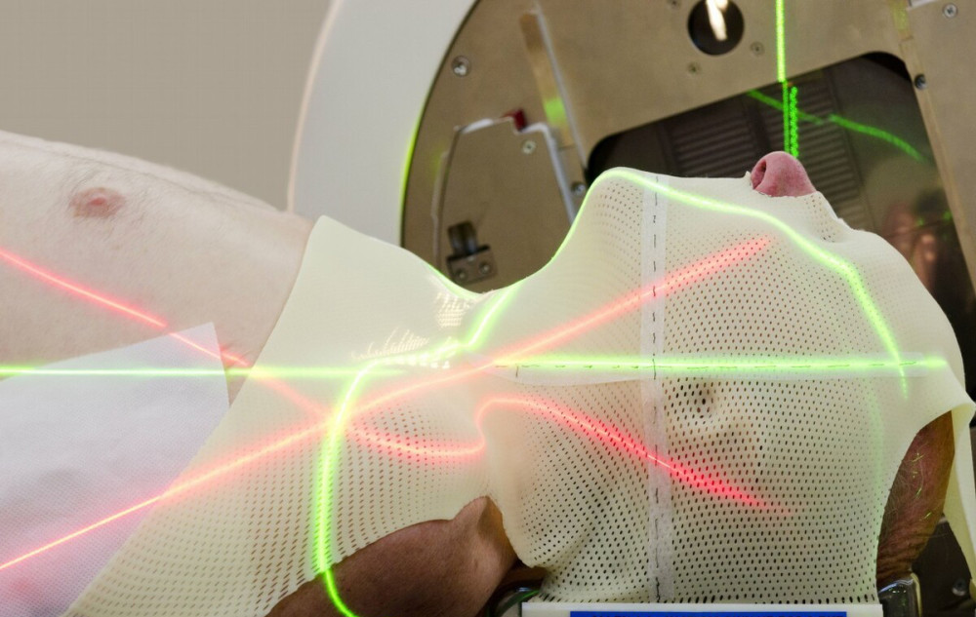
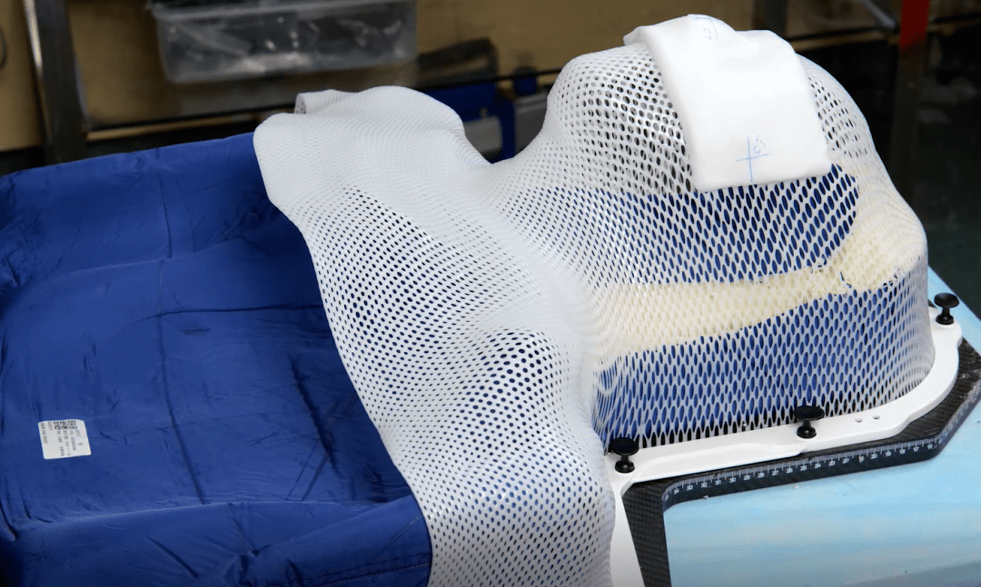
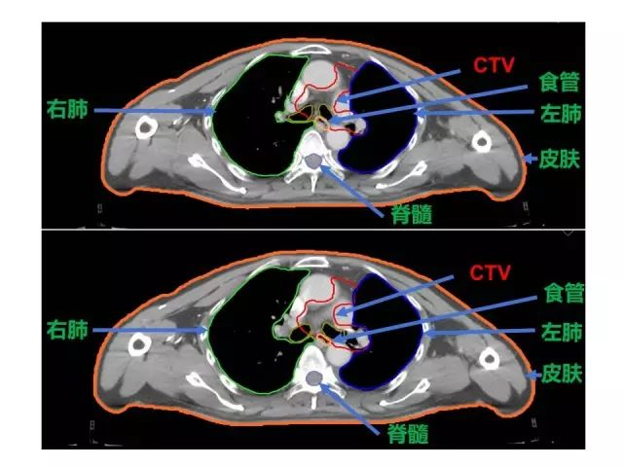
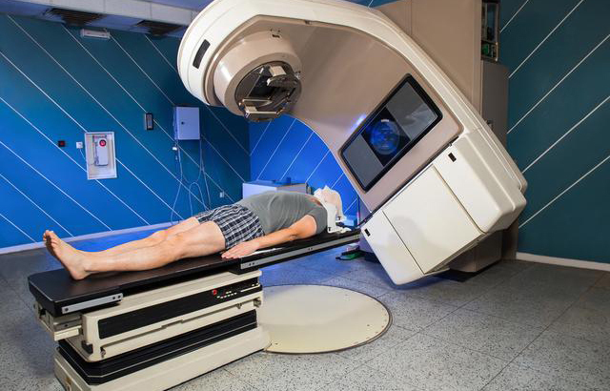

Slide 25

（四）其他治疗
介入治疗，一般用于失去手术指征，全身化疗无效的晚期病人，或用于缓解病人气道阻塞、咯血症状，腔内放疗以及向肿瘤组织注射抗癌药物等。
中医中药治疗 主要用于减少病人化疗放疗时的不良反应促进机体抵抗力的恢复。

Slide 26
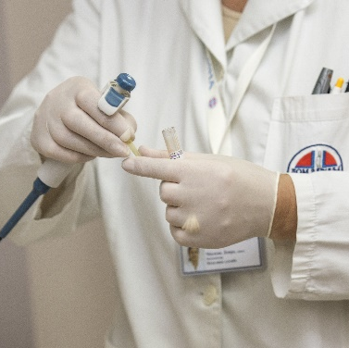


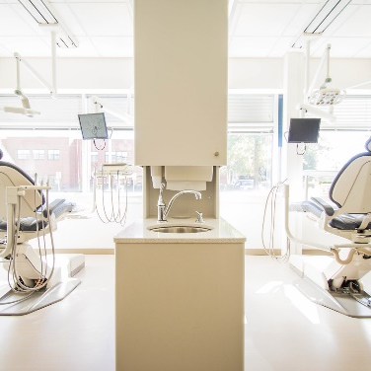

肺癌的预防
控制吸烟
改善环境
定期体检
职业防护
健康饮食

Slide 27
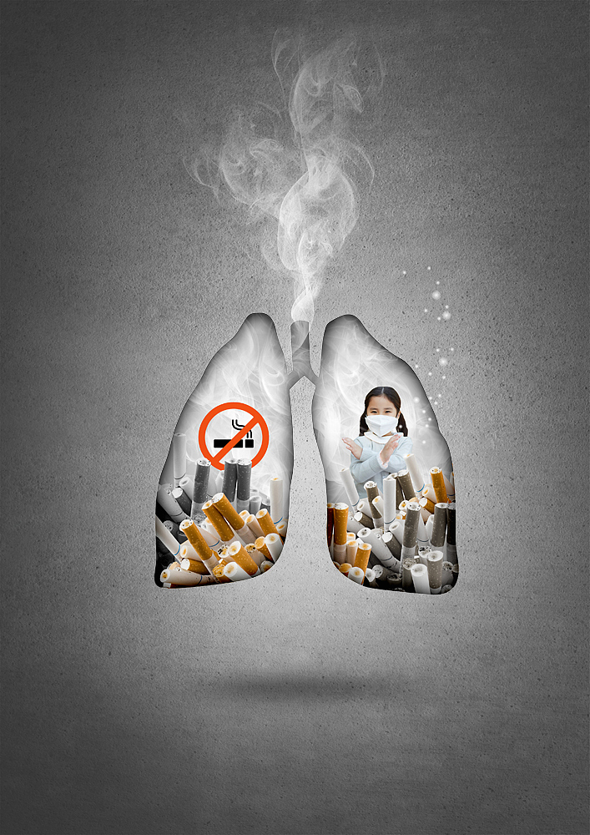




1.控制吸烟：吸烟是引起肺癌最常见的原因，约85%肺癌病人有吸烟史，吸烟与肺癌之间存在着明确的关系,开始吸烟的年龄越小,吸烟时间越长,吸烟量越大，肺癌的发病率和死亡率越高。
2.定期体检:定期健康体检，专业随访，及早发现有关癌前病变及早期病灶，及时得到正确的治疗，效果良好。
3.健康饮食：多吃各种绿色蔬菜和番茄，对预防肺癌有明显的保护作用，十字花科蔬菜（卷心菜、油菜、大白菜、橄榄菜）对肺癌的防护作用好，有研究表明多吃葱蒜类、豆腐，适量的鱼类、肉类、蛋类也有一定的防护作用，减少油炸、烧烤、烟熏及腌制食品的摄入。
4.职业防护：改革生产工艺，减少粉尘烟雾，做好个人防护，生产时注意正规操作。
5.改善环境：加强居室内的有效通风，尽量采取空气净化装置，选用环保型室内装修材料，烹调时选择合适的油类并使用油烟机，预防吸入有害气体。

Slide 28

结语
如不幸患上肺癌，只要秉持积极乐观的态度 ，找专业医护人员采取适当治疗的措施，早期肺癌治愈率仍很高;即使是中晚期肺癌也能通过多种手段联合治疗达到延长寿命减少疾病带来的痛苦，提高生活质量的目标。
不随意，多重视，肯坚持，心乐观，我们一定可以战胜癌症！

Slide 29
The
end
感谢聆听
PHASE
01

